Slide 1
Arendusuuring

Slide 2
Seos teiste tüüpidega
Teoreetiline
uurimus
Arendus-
Empiiriline
uuring
uurimus

Slide 3
Arenduse mõiste
• Arendusuuring - teadmised ja oskused, mis on vajalikud teatud funktsionaalseid nõudeid rahuldava tulemuse loomiseks
• Näiteks veebilehe, tarkvara, mängu,
infosüsteemi, andmebaasi, teenuse, kursuse, õppematerjali, … arendus

Slide 4
Arendusuuring
• Probleemi püstitus ja analüüs
vajadused, eesmärgid, olemasoleva info analüüs, …
• Arenduse kavandamine
ajakava, tööjaotus, arendusmeetodid ja tehnoloogiad, …
• Arendus ja monitoorimine
Arendustegevused, aruanded, töökoosolekud, …
• Tulemuse dokumenteerimine
visandid, vaheversioonid, lõpliku versiooni kirjeldus
• Evalveerimine
testimine, kasutajate tagasiside, standarditele vastavus, protsessi hindamine, …
• Järeldused
arendusmetodoloogia, mudelid, standardid, soovitused, …

Slide 5
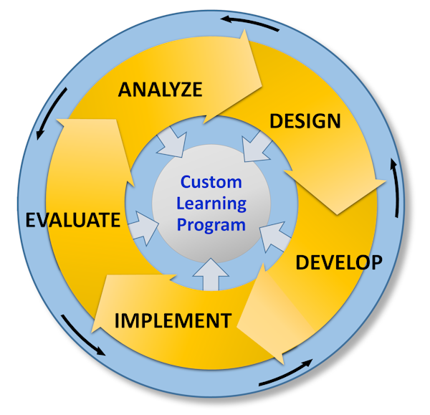
ADDIE arendusmetoodika
• Analyze - vajaduste analüüs
• Design - kavandamine
• Develop - arendamine
• Implement - rakendamine
• Evaluate - hindamine

Slide 6
SPD - Software Product Development
• Strategy - arendusstrateegia
• Requirements - nõuete analüüs
• Design - kavandamine
• Build - arendamine
• Test - hindamine
• Launch - rakendamine

Slide 7
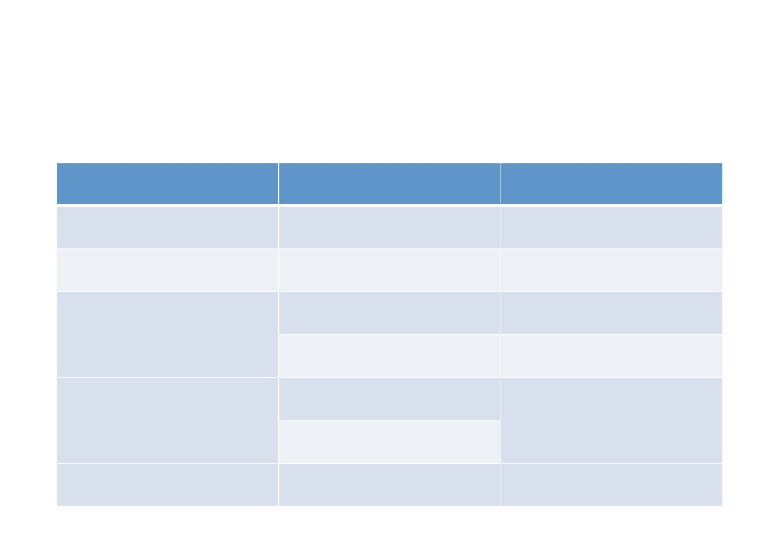
Arendusuuringu ja arendusmetoodika sarnasused
Arendusuuring
ADDIE
SPD
Uuringuplaan
Arendusstrateegia
Probleemi analüüs
Vajaduste analüüs
Nõuete analüüs
Kavandamine Arendamine
Kavandamine Arendamine
Arendus, jälgimine, dokumenteerimine
Hindamine
Rakendamine
Hindamine
Hindamine
Järeldused
Rakendamine

Slide 8
Arendusuuring ja arendusmetoodika erinevused
• Süstemaatiline tegevus
• Protsessi ja tulemuse detailne dokumenteeritus
• Formaalne hindamine ja hindamistulemuste rakendamine
• Eesmärk luua uudseid rakendusi
• Luuakse uusi teadmisi

Slide 9
Uuringuplaan
• Probleemi analüüs
planeeri, millist meetodit ma probleemist arusaamiseks kasutan Näiteks intervjuu potentsiaalsete kasutajatega, …
• Arendus
planeeri, mis platvormi ja programmeerimise keelt rakendan Näiteks PHP ja My SQL, …
• Monitoorimine
planeeri, kuidas töid jälgin ja aru annan - näiteks Trac
• Dokumenteerimine
planeeri, kuidas protsessi ning tulemust dokumenteerin näiteks Wiki tulemuste jaoks ja Blogi protsessi jaoks
• Hindamine
planeeri, kuidas tes2n koodi ja lõpptulemust, kogun kasutajate arvamust näiteks ... küsitlus
• Järeldused
planeerin, millist teavet uurimuse käigus soovin luua
Näiteks: mõistete sõnas2k, mudelid, soovitused meetodite rakendamiseks, ...

Slide 10
Analüüs
• Probleemi analüüs
• Vajaduste analüüs
• Nõuete analüüs
• Sihtgrupi analüüs
• Võimaluste analüüs
Teoreetiline või empiiriline uuring

Slide 11
Arendus ja monitoorimine
• Arendusplaanid
• Arendustegevus
• Arenduse jälgimine
• Tulemuse ja protsessi dokumenteerimine - empiiriline uuring

Slide 12
Hindamine
• Testimine
• Tagasiside
Empiiriline uuring

Slide 13
Järeldused
Arendusuuringu võimalikud tulemid:
• Mõisted - terminite sõnastik
• Mudelid - mõistetevahelised seosed
• Ontoloogiad - mõisted, seosed, hierarhiad, ...
• Metoodikad - tegevusjuhised
• Rakendus - tugineb mõistetel, mudelitel ja metoodikal
• Teooriad - mõistete, mudelite, metoodikate ja rakenduste omavaheline toimimine

Slide 14
Hea arendusuuringu omadused
• Rakenduse loomine ja teoreetiliste teadmiste väljatöötamine on omavahel põimunud
• Arendus- ja uurimistegevus on iteratiivne
• Arendusuuringu tulemuseks on üldistatav teadmine, mida saavad kasutada teised arendajad
• Uurimus käsitleb arenduse protsessi ja tulemust reaalsetes oludes
• Arendustegevus põhineb meetoditel, mis
võimaldavad näidata kuidas arendustulemuse rakendamine on seotud soovitud eesmärgi saavutamisega.

Slide 15
Arendusuuringu seos empirilise uuringuga
Empiirilise uuringu rakendamise võimalused arendusuuringus

Slide 16
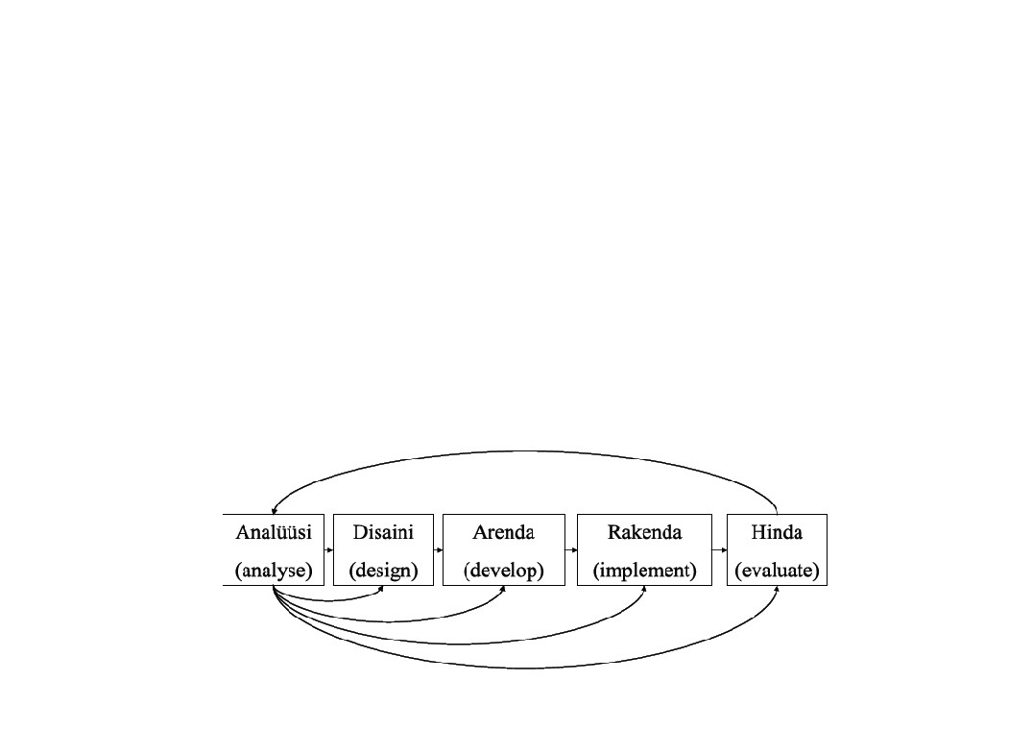
Empiiriline uuring arendusuuringus
• Vajaduste väljaselgitamine rakenduse loomiseks
• Formatiivne hindamine rakenduse hindamiseks
• Osalusdisain
• Summatiivne hindamine eesmärkide täidetuse mõõtmiseks

Slide 17
Hinnangutasemed

Slide 18
Hinnangutasemed
• Kasutajate reaktsiooni hindamine
• Mida kasutajad õppisid?
• Kuidas muutus kasutajate käitumine?
• Milline on rakenduse kasutamise tulemus?

Slide 19
Kasutajate reaktsiooni hindamine
• Meeldivus
• Vajalikus
• Kasutatavus
• Mugavus
• Töö- ja ajakulu
• Kasutajasõbralikus

Slide 20
Mida kasutajad õppisid?
• Kas süsteemei kasutajad kogesid seda, mida nad pidid kogema?
• Kas tuli rakendada planeeritud oskusi?
• Kas süsteemi kasutamine avaldas planeeritud mõju?
• Millised on erinevused eri rühmade lõikes?
• Millised ootamatused ilmnesid?

Slide 21
Kuidas muutus kasutajate käitumine?
• Mil määral süsteem muutis kasutajate käitumist ecekavatsetud suunas?
• Kas süsteemi kasutatakse jätkuvalt?
• Kas kasutaja on muututest teadlik?

Slide 22
Milline on rakenduse kasutamise tulemus?
• Kuidas muutus keskkond kasutamise tagajärjel?
• Milline on keskkonna muutuse mõju kastajale?

